Slide 1
Chapter 5
消費者市場與其購買行為

Slide 2
Chapter 5 消費者市場與其購買行為
§5.1 消費者行為的內涵
§5.2 消費者行為的思考架構
§5.3 消費者的購買決策程序
§5.4 消費者購買決策的類型與涉入程度
§5.8 影響消費者行為的宏觀因素
§5.5 購買角色與產品採用階段
§5.6 消費者內在的心理運作機制
§5.7 影響消費者行為的微觀因素

Slide 3
§5.1 消費者行為的內涵
顧客(customer)可以分為兩種：消費者(consumer)與工業用戶(industrial buyer)。
產品類別
顧客
市場類型
行銷類型
消費品
消費者
消費市場
消費行銷
工業品
工業用戶
組織市場
工業行銷
圖5-1 消費者與工業用戶相關的概念

Slide 4
§5.1 消費者行為的內涵
「7O的模式」有助於了解消費者行為的一項工具：
→參與者(occupants)：目標消費者包括哪些人？他們的屬性為何？
→購買的客體(objects)：消費者到底買些什麼？他們所要購買的標的物是什麼？
→購買的目的(objectives)：消費者的購買動機為何？其所追求的目的為何？
→組織(organization)：參與購買行動的成員有哪些？各自扮演什麼角色？
→作業程序(operations)：消費者的購買決策包括哪些步驟，以及如何採取購買行動？
→購買的時機(occasions)：消費者何時採取購買行動？
→零售出口(outlets)：消費者進行購買的場合和地點何在？

Slide 5
§5.1 消費者行為的內涵
§5.2 消費者行為的思考架構
§5.3 消費者的購買決策程序
§5.4 消費者購買決策的類型與涉入程度
§5.8 影響消費者行為的宏觀因素
§5.5 購買角色與產品採用階段
§5.6 消費者內在的心理運作機制
§5.7 影響消費者行為的微觀因素

Slide 6
§5.2 消費者行為的思考架構
可分為三個階段：輸入階段、處理階段、以及輸出階段。
輸入階段
處理階段
輸出階段
微觀因素
行銷影響
消費者的資訊
處理與決策
決策後行為
宏觀因素
圖5-2 消費者行為模型

Slide 7
§5.1 消費者行為的內涵
§5.2 消費者行為的思考架構
§5.3 消費者的購買決策程序
§5.4 消費者購買決策的類型與涉入程度
§5.8 影響消費者行為的宏觀因素
§5.5 購買角色與產品採用階段
§5.6 消費者內在的心理運作機制
§5.7 影響消費者行為的微觀因素

Slide 8
§5.3 消費者的購買決策程序
消費者的購買決策程序：是指消費者在購買產品或服務時，所進行的一系列過程。
問題
確認
資訊
蒐集
替代方
案評估
制定購
買決策
實際購
買行為
購後
行為
圖5-3 消費者的購買程序

Slide 9
§5.3.1 問題確認
問題確認：消費者要先界定其所面臨的問題。
問題的確認來自於消費者所感受到的需要不滿足。
需要不滿足來自於內部刺激和外部刺激。
因為內在的生理需要所產生的壓力
主要來自外部的環境

Slide 10
§5.3.2 資訊蒐集
資訊蒐集
內部資訊
外部資訊
行銷控制的資訊來源
公共來源
非行銷控制的資訊來源
個人體驗來源
個人人脈來源
儲存於消費者記憶中的資訊。
行銷人員為推廣產品而產生。

Slide 11
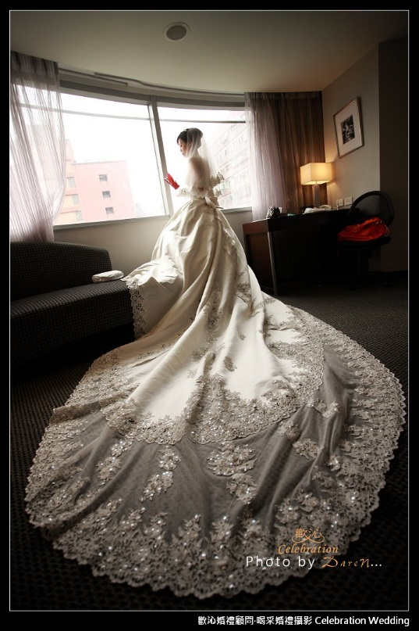
§5.3.2.3 消費者資訊蒐集程度
影響消費者資訊蒐集程度的因素：
消費者所面對的風險。
涉入程度：指對於某一事物或行為的關切程度，或利益攸關程度。
消費者的產品或服務相關知識。
消費者的產品經驗。
消費者的興趣高低。
時間壓力。

Slide 12
§5.3.2.3 消費者資訊蒐集程度
消費者的資訊蒐集往往會產生喚引集合(evoked set)，其代表消費者會認真思索的少數品牌。
對行銷人員而言，喚引集合的意義是代表消費者最可能考慮的替代品牌集合。

Slide 13
§5.3.3 替代方案評估
消費者會使用存放於記憶中的資訊，以及外部的資訊，來建立一套替代方案的評估標準。
通常，消費者會先採取一些措施來降低替代方案評估上的困難度：
1. 限制喚引集合中的替代方案數目。
2. 使用「門檻」。
3. 將屬性依其重要性加以排列，然後依重要性
高低逐一進行比較。

Slide 14
§5.3.3 替代方案評估
有關消費者替代方案評估的一個重要模式是費雪賓模式(Fishbein model)，其公式如下：
_{n}
A_{kj}=ΣW_{ki}B_{kij}
_{i=1}
W：權重(weight)
B：信念(belief)
A：態度(attitude)
k：消費者
j：品牌
i：屬性
n：屬性的數目
行銷人員可以藉由“改變B、改變W、改變I、或是同時改變很多變數”來影響消費者的態度。

Slide 15
表5-1 消費者對平板電腦的品牌評價
屬性 | 屬性 權重 | 對各品牌屬性的信念
 |  | A | B | C | D
閱讀舒適度 | 8 | 7 | 6 | 9 | 4
體積 | 8 | 6 | 9 | 8 | 9
重量 | 9 | 6 | 7 | 7 | 8
價位 | 6 | 6 | 7 | 5 | 7
擴充能力 | 7 | 7 | 8 | 7 | 3
外型設計 | 9 | 9 | 7 | 8 | 8
總得分 |  | 324 | 344 | 350 | 311

Slide 16
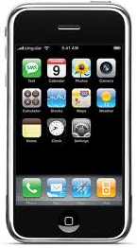
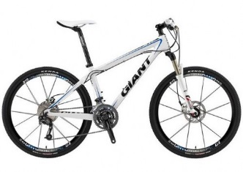
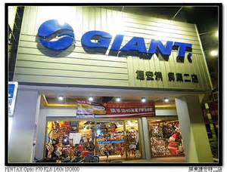
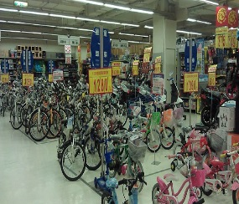
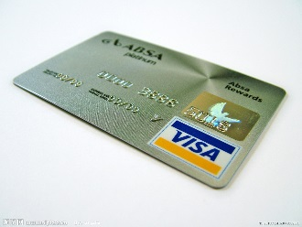
§5.3.4 制定購買決策
在這個階段裡，包括五項相關的購買決策：
基本購買決策：決定是否要採取購買行為來滿足其需要。
產品類別決策：決定所要購買的產品類別。
品牌購買決策：決定所要購買的產品品牌。
通路購買決策：決定所要購買產品的通路與地點。
支付決策：包括決定所要購買的數量、進行購買的時間，以及交易條件等。

Slide 17
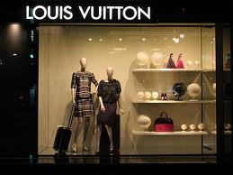
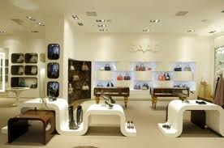
§5.3.5 實際購買行為
影響消費者選擇商店的因素：
1. 商店形象(store image)。
2. 商店的氣氛(store atmospherics)。
3. 店頭廣告(point-of-purchase advertising)或是店頭展示(point-of-purchase display)。

Slide 18
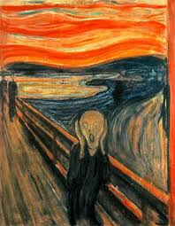
§5.3.6 購後行為
消費者往往會對所欲購買的產品有所期待，這是消費者的期望。
認知失調(cognitive dissonance)：是指消費者購買後，經歷認知與價值或見解間的不一致後，所產生的精神緊張。

Slide 19
§5.1 消費者行為的內涵
§5.2 消費者行為的思考架構
§5.3 消費者的購買決策程序
§5.4 消費者購買決策的類型與涉入程度
§5.8 影響消費者行為的宏觀因素
§5.5 購買角色與產品採用階段
§5.6 消費者內在的心理運作機制
§5.7 影響消費者行為的微觀因素

Slide 20
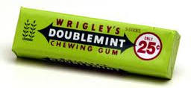
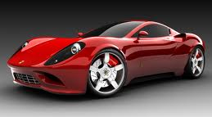
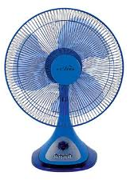
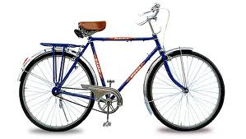
§5.4.1 消費者購買決策的類型
例行決策(routine decision)：在例行決策下，消費者的涉入程度很低；制定決策所花費的時間很短。
廣泛決策(extensive decision)：較常出現在消費者購買不熟悉、昂貴，且稀少或不常購買的產品或服務時。
有限決策(limited decision)：有限決策是介於例行決策與廣泛決策之間。

Slide 21
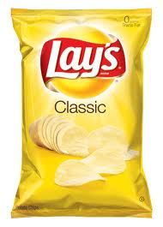
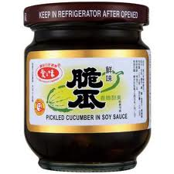
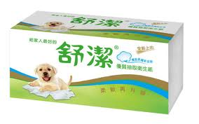
§5.4.2 葉索的購買類型
購買的涉入程度
高
低
複雜型決策
有限型決策
品牌忠誠型決策
遲鈍型決策
品牌間的差異程度
高
低

Slide 22
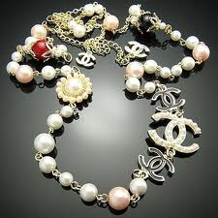
§5.4.3 消費者的涉入程度
涉入程度：指消費者願意花費在蒐集、評估與決策過程中的時間多寡，以及努力程度的高低。
消費者的涉入程度高低之影響因素：
先前經驗。
興趣。
風險。
情境。
社會外顯性。
若消費者曾經有購買某項產品與服務的經驗，則涉入程度減少。
當消費者對於產品的興趣愈高時，其涉入程度也會愈高。
當購買某產品的風險增加時，消費者的涉入程度也跟著提高。
購買情境不同，也可能會暫時將低涉入程度轉換成高涉入程度。

Slide 23
§5.4.3 消費者的涉入程度
推敲可能性模式(ELM)：說明涉入對於態度的形成與變化如何產生影響的一項重要理論。其包括兩條路徑：
中央路徑：態度的形成是來
自對於產品資訊所進行的理
性考慮。
邊陲路徑：態度的形成是由於
將品牌與一些正面或負面的邊
陲訊息相連結所致。
防蛀牙膏
牙膏廣告中的美女模特兒引發了顧客的好感。

Slide 24
§5.1 消費者行為的內涵
§5.2 消費者行為的思考架構
§5.3 消費者的購買決策程序
§5.4 消費者購買決策的類型與涉入程度
§5.8 影響消費者行為的宏觀因素
§5.5 購買角色與產品採用階段
§5.6 消費者內在的心理運作機制
§5.7 影響消費者行為的微觀因素

Slide 25
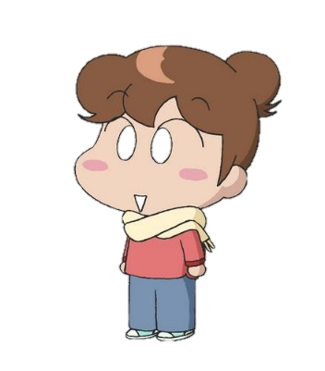
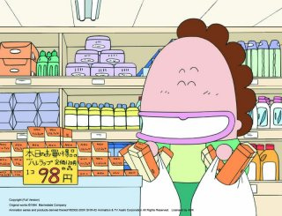
§5.5.1 購買角色
購買角色可分為五種：
1.發起者(initiator)：在購買決策中提議購買的人。
2.影響者(influencer)：那些就替代方案或購買決策，提供意見與資訊以供參考，並且會影響購買決策的人。
3.決策者(decider)：實際決定要不要購買及購買何種品牌的人，也就是實際作購買決策的人。
4.購買者(buyer)：實際拿錢去交換物品的人，也就是實際進行採購的人。
5.使用者(user)：最後的產品實際使用者。

Slide 26
§5.5.2 消費者採用的階段
消費者對一項新產品、新事物或新觀念的採用，大概要經過五個階段，稱為AIETA：
知曉
興趣
評估
接納
試用
消費者要先知道有這些新事物存在。
消費者要對這些新事物發生興趣。
消費者對這些新事物做出有利的評估。
消費者要試用這些新事物。
消費者接納這些新事物而成為愛用者。

Slide 27
§5.1 消費者行為的內涵
§5.2 消費者行為的思考架構
§5.3 消費者的購買決策程序
§5.4 消費者購買決策的類型與涉入程度
§5.8 影響消費者行為的宏觀因素
§5.5 購買角色與產品採用階段
§5.6 消費者內在的心理運作機制
§5.7 影響消費者行為的微觀因素

Slide 28
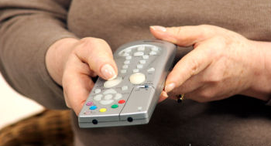
§5.6.1 知覺
知覺：消費者進行選擇、組織及解釋外界的「刺激」，並給予有意義及完整圖像的一個過程。
選擇性偏誤可分為四種：
選擇性展露。ex:跳台和快轉。
選擇性注意。
選擇性扭曲。
選擇性記憶。ex:電話號碼。

Slide 29
§5.6.2 學習
學習：指來自資訊與經驗的影響，所產生的一種行為、情感以及思想上的持久改變。其有兩種形式：
經驗式學習
古典制約
工具制約
觀念式學習
觀察學習
化妝品常選用美麗的模特兒，讓消費者產生好感。
可透過增強和重複加快學習。

Slide 30
§5.6.3 態度
態度：指針對某一個特定的對象，所學習到的一種持續性的反應傾向，此一傾向代表著個人的偏好與厭惡、對與錯等個人標準。
影響態度的因素為ABC模式：
ABC模式
情感
行為
認知
指一個人對某個標的物的整體感覺。
指一個人對某個標的物的行動意圖或實際的行動。
指一個人對某個標的物的信念與知識。

Slide 31
§5.1 消費者行為的內涵
§5.2 消費者行為的思考架構
§5.3 消費者的購買決策程序
§5.4 消費者購買決策的類型與涉入程度
§5.8 影響消費者行為的宏觀因素
§5.5 購買角色與產品採用階段
§5.6 消費者內在的心理運作機制
§5.7 影響消費者行為的微觀因素

Slide 32
§5.7 影響消費者行為的微觀因素
消費者內在的個人因素會影響其行為，這些因素可稱為微觀因素，包括：
動機
信念與價值
人格特質
自我概念
生活型態

Slide 33
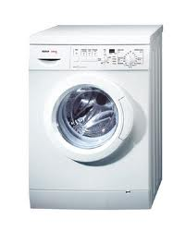
§5.7.1 動機
動機：一種個人內在的驅力，會促使個人採取行為來滿足其需要。
可將需要分為：
需要
功利性需要
享樂性需要
洗衣機

Slide 34
§5.7.1 動機
佛洛伊德的動機理論著重潛意識的重要性，並強調購買行為背後隱藏的動機。
他認為動機與人格發展有關，並主張一個人的人格發展是源於童年時期三種系統的交互作用。這三種系統是：
本我(id)
本我追求立即的滿足。
超我(superego)
超我源於一個人的良心。
自我(ego)
試圖平衡本我與超我的衝突。

Slide 35
§5.7.2 信念與價值
信念(belief)：個人所擁有並認為是真實的一種對外在世界有組織的知識。
價值(value)：指一種持續的信念。例如，由於社會的「拜金」傾向，因此導致「敗金」商品大受歡迎。
「愛拚才會贏」是對於如何獲致成功的一種信念。

Slide 36
§5.7.3 人格特質、自我概念與生活型態
人格特質(personality)：指人們內在的一些心理特性，基於這些心理特性，人們對環境存在一些持續而穩定的反應。
自我概念(self-concept)：指消費者如何看待自己。
人格特質與自我概念均會反映在生活型態上。
生活型態(life style)是一種生活的模式，可以藉由個人的活動(activities)、興趣(interests)與意見(opinions)來加以辨別，這也就是一般所謂的AIO。

Slide 37
表5-2 生活型態的構面(包括部分人口統計變數)
構面 | 範例
活動 | 工作 嗜好 社交事件 | 度假 娛樂 俱樂部會員 | 上網 購物 運動
興趣 | 家庭 居家 工作 | 社團 休閒 時尚 | 食物 媒體 成就
意見 | 自我認知 社會議題 政治 | 商業 經濟 教育 | 產品 未來看法 文化
人口統計變數 | 所得 年齡 家庭生命週期 | 地理範圍 種族 寓所 | 職業 家庭規模 教育程度

Slide 38
§5.1 消費者行為的內涵
§5.2 消費者行為的思考架構
§5.3 消費者的購買決策程序
§5.4 消費者購買決策的類型與涉入程度
§5.8 影響消費者行為的宏觀因素
§5.5 購買角色與產品採用階段
§5.6 消費者內在的心理運作機制
§5.7 影響消費者行為的微觀因素

Slide 39
§5.8 影響消費者行為的宏觀因素
消費者的決策過程並不是在一個真空或是單一個人的狀態下進行，因此他的決策會受到一些宏觀因素的綜合影響，其包括：
文化
次文化
參考群體
意見領袖
家庭
社會階級
家庭生命週期

Slide 40
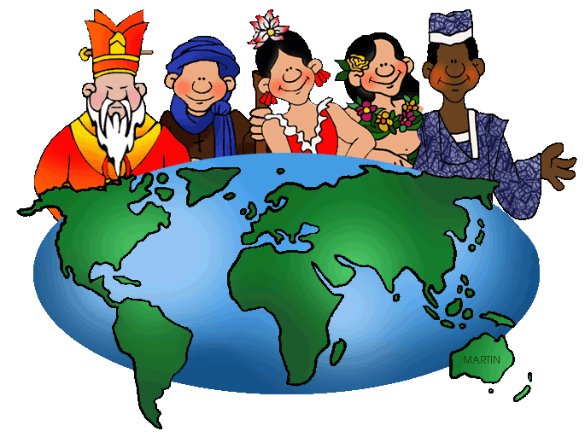
§5.8.1 文化
文化(culture)：是社會影響個人行為的最重要方式。
文化包括一個社會所共同接受的信念、價值、風俗習慣與行為標準。
文化可以塑造人類的行為。

Slide 41
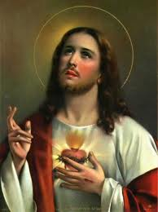
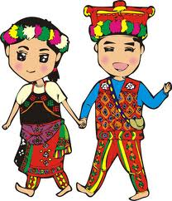
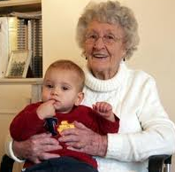
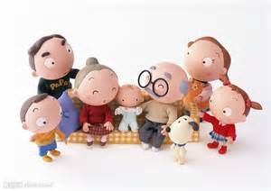
§5.8.2 次文化
次文化(subculture)：指的是社會內的某一群體所具有的獨特文化，此一群體具有某些和其他群體，以及其所在大群體間不同的文化特性。
影響次文化的形成有下列幾個主要因素：
年齡
宗教
群族
所得
性別
家庭
社區
職業

Slide 42
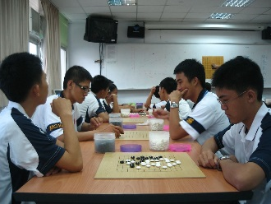
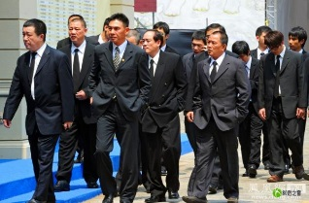
§5.8.3 參考群體
參考群體(Reference Groups)：指個人在形成其態度、價值或行為時，任何會成為其參考或比較對象的個人或群體。
參考群體
成員群體
非成員群體
虛擬群體
(虛擬社群)
主要群體
次要群體
斥拒群體
仰慕群體

Slide 43
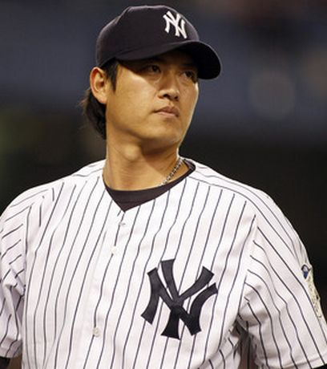
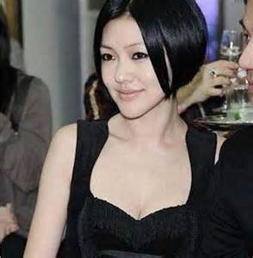
§5.8.4 意見領袖
意見領袖：指一些能經常影響他人態度或意見的人，也就是在非正式的溝通中，就某一特定的產品或服務類別，能夠提供建議與資訊的一群人。
有許多公司採用藝人、運動明星、甚至政治人物等名人來推廣產品，就是希望讓這些名人扮演該產品類的意見領袖，藉此推廣產品。

Slide 44
§5.8.5 家庭
家庭(family)在影響消費者的價值觀、態度及自我概念，甚至購買行為方面，都扮演相當重要的角色。
可以將典型家庭決策的主宰類型分為以下幾種：
妻子主宰型
丈夫主宰型
共同主宰型
各自主宰型
交叉主宰型
孩子主宰型

Slide 45
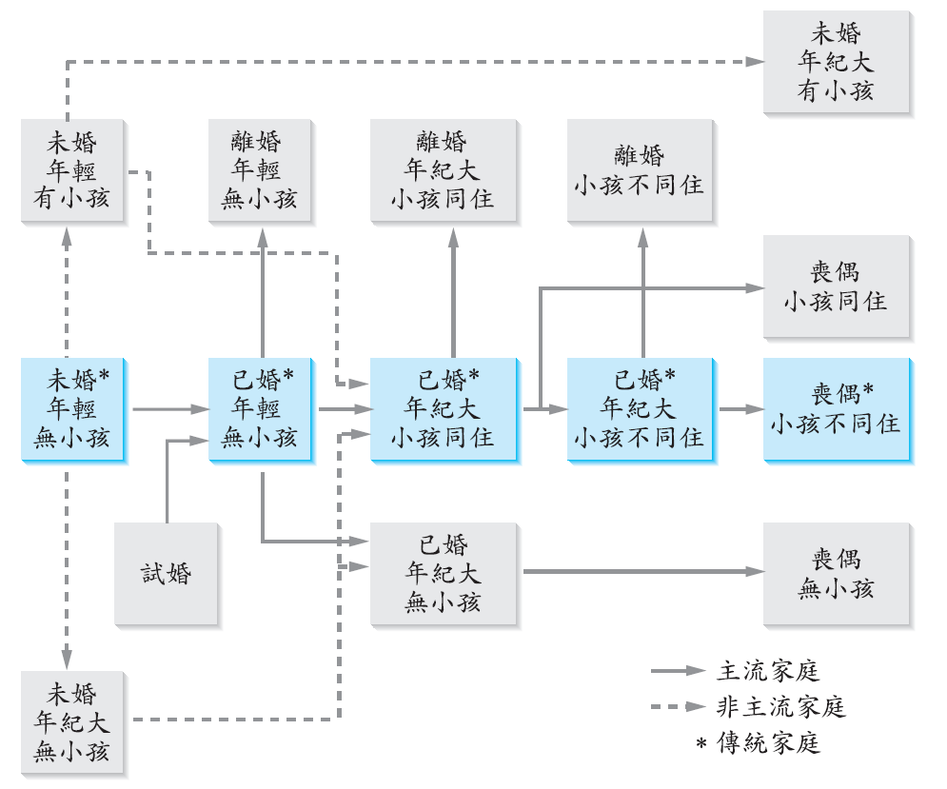
§5.8.6 家庭生命週期

Slide 46
§5.8.7 社會階級
社會階級(social class)：指在社會分層上被認為具有相同社會地位的一群人。
社會階級具有下列的特性：
同一社會階級往往代表著具有相同的價值、興趣及行為。
社會階級也代表著社會地位和社會聲望的高低。
社會階級是受許多變數綜合影響所致。
社會階級之間存在著流動性。
社會階級通常在短期間內並不會有太大改變。
社會階級具有周延性與互斥性。

Slide 47
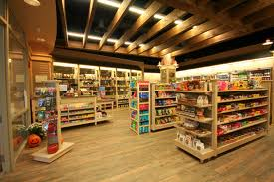
§5.8.8 情境因素
關於情境因素的影響，可分以下五個層面來探討：
實體環境。
社交環境。
時間。
任務。
瞬間的狀況。
購物慾往往會被同行朋友的購買行動所挑起。

Slide 48
-The End-

